Slide 1

交换配置实验

Slide 2
学习内容
交换机的基本操作
VLAN技术的工作原理
VLAN技术配置

Slide 3
交换机配置模式
配置模式 | 提示符 | 进入命令
用户模式 | <Switch> | 无(初始登录即进入)
特权模式 | [Switch] | system-view
接口配置模式 | [Switch-GigabitEthernet0/0/1] | interface GigabitEthernet 0/0/1
注意：0/0/1可替换为实际接口
Notes:
##########

Slide 4
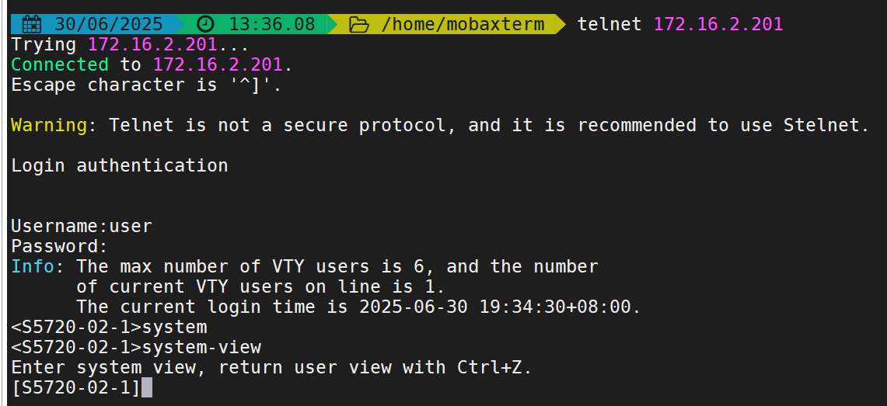
交换机、路由器登录连接
telnet 客户端
每台PC都装有MobaXterm_Personal_22.1
登录设备，进入用户VIEW < >
  telnet 各设备管理IP 172.16.X.20* （X为小组号：1~27，*为设备号1~4）
  如：telnet 172.16.2.201 连接第2组交换机1
  username:user
  Password: b402b402 （密码没有回显）
进入系统配置VIEW [ ]
  system-view
使用MobaXterm登录设备过程实例：

Slide 5
交换机配置命令模式
EXEC模式：
  用户模式<Switch>
  交换机信息的查看，简单测试命令
  特权模式[Switch]
    查看、管理交换机配置信息，测试、调试
配置模式：
  全局配置模式：输入 system-view 进入系统视图
    配置交换机的整体参数
  接口配置模式：输入interface 接口类型 接口编号 进入接口视图，例如 interface GigabitEthernet 0/0/1
    配置交换机的接口参数

Slide 6
交换机配置命令模式
进入全局配置模式
  <Switch>system-view
  [Switch]quit（退出全局配置模式）
  <Switch>
进入接口配置模式
  [Switch] interface GigabitEthernet 0/0/1
  [Switch-GigabitEthernet0/0/1] quit
  [Switch]
  从子模式下直接返回特权模式
  [Switch-GigabitEthernet0/0/1] quit
  <Switch>

Slide 7
命令行其他功能
获得帮助
  <Switch>?
  <Switch>display ?
  命令简写
  全写：<Switch>system-view
  简写：<Switch>system
使用历史命令
  <Switch> (向上键)
  <Switch> (向下键)

Slide 8
配置文件的管理
查看配置文件内容
  查看RAM中当前生效的配置
    < Switch> display current-configuration
  查看保存在FLASH里的配置信息（启动配置文件）
    <Switch> display saved-configuration
    注意：如果设备之前从未保存过配置（从未执行过 save 命令），或者启动配置文件被手动擦除了，此时使用display saved-configuration报错

Slide 9
VLAN技术
Notes:
该页本章PPT每项议题首页，用于表述本议题的主题。每项议题的开始都要使用本页
课程议题使用38磅黑体，加阴影。
一级标题为“本章内容”的一级标题。使用32磅黑体，加粗，加阴影。

Slide 10

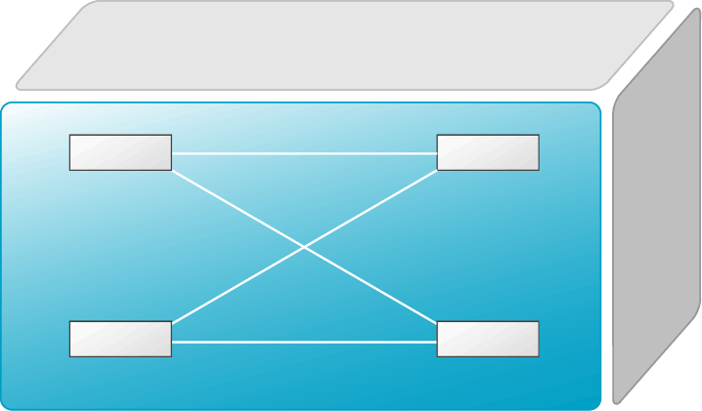

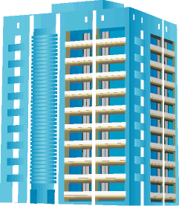
交换网络中的问题
安全
广播
广播域
在交换机组成的校园网络里所有主机都在同一个广播域内

Slide 11
交换网络中的问题
VLAN20
VLAN10
VLAN30
VLAN40
通过VLAN技术可以对网络进行一个安全的隔离、分割广播域

Slide 12

VLAN技术
交换机
1
2
3
4
广播帧
广播帧
广播域
广播域
VLAN 概述（Virtual Local Area Network）
  VLAN是划分出来的逻辑网络，是第二层网络。
  VLAN端口不受物理位置的限制。
  VLAN 隔离广播域。

Slide 13
VLAN的种类
基于端口的VLAN
  针对交换机的端口进行VLAN的划分，不受主机的变化影响
基于协议的VLAN
  在一个物理网络中针对不同的网络层协议进行安全划分
基于MAC地址的VLAN
  基于主机的MAC地址进行VLAN划分，主机可以任意在网络移动而不需要重新划分
基于组播的VLAN
  基于组播应用进行用户的划分
基于IP子网的VLAN
  针对不同的用户分配不同子网的IP地址，从而隔离用户主机，一般情况下结合基于端口的VLAN进行应用

Slide 14
VLAN的类型:Port VLAN
F0/1
F0/2
F0/3
基于交换机的端口(一个端口只属于一个VLAN， Port VLAN设置在连接主机的端口)

Slide 15
什么是Port VLAN ？
Port VLAN设置在连接主机的端口，即将交换机的端口划到某个VLAN中，如：端口F0/1划到VLAN2中，那端口F0/2连接的主机就属于VLAN 2这个虚拟的局域网
备注
  VLAN划分则可以使一个VLAN跨越多个交换机
  一个端口只能属于一个 VLAN
  多个端口可以同属于同一个VLAN，但一个端口不能划到多个VLAN中，只能划到一个VALN中

Slide 16
Port-VLAN原理
通过查找MAC地址表，交换机对发往不同VLAN的数据不转发
交换机端口 | MAC地址 | VLAN ID
F0/1 | A | 10
F0/2 | B | 20
F0/3 | C | 10
F0/1
F0/2
F0/3
Vlan 10
Vlan 20
Vlan 10
A
B
C
A B
A C
X

Slide 17
查看可用Port VLAN
查看可用端口
  <Switch> system-view
  [Switch] display interface brief
  如：
  Interface PHY Protocol InUti OutUti inErrors outErrors
  GigabitEthernet0/0/1 up up 0 0 0 0
  GigabitEthernet0/0/2 up up 0 0 0 0
  GigabitEthernet0/0/5 down down 0 0 0 0
  ……

Slide 18
配置Port VLAN
创建VLAN10，将它命名为test的例子
  <Switch> system-view
  [Switch-vlan10] vlan 10
  [Switch-vlan10] name test
  [Switch-vlan10] quit
把接口 0/10加入VLAN10
  <Switch> system-view
  [Switch] interface GigabitEthernet 0/0/X
  [Switch-GigabitEthernet0/0/X] port link-type access
  [Switch-GigabitEthernet0/0/X] port default vlan 10
  [Switch-GigabitEthernet0/0/X] quit

Slide 19
Port VLAN 的配置
将一组接口加入某一个VLAN(0/0/1 to 0/0/8,0/0/15,0/0/20)
  [Switch] vlan 20
  [Switch-vlan20] port gigabitethernet 0/0/1 to 0/0/8 gigabitethernet 0/0/15 gigabitethernet 0/0/20
注：端口视图批量写法（VRP ≥ 5.3）。系统自动把接口模式改成 access 并加入 VLAN 20

Slide 20
VLAN的类型:Tag VLAN
Switch A
Switch B
Tag VLAN
VLAN10
VLAN20
VLAN30
VLAN10
VLAN20
VLAN30
TagVLAN特点
  传输多个VLAN的信息
  实现同一VLAN跨越不同的交换机
  要求Ttunk至少要100M

Slide 21
什么是Tag VLAN ？
用一条链路连接两交换机，并且设置此链路属于所有VLAN，这种VLAN叫Tag VLAN，设为Tag VLAN的端口叫TRUNK端口
Tag VLAN的特点
  可以传输多个VLAN信息，默认属于所有VLAN
  可以实现跨交换机的同一VLAN内主机的通信
需要注意
  配置Tag VLAN的端口要求数率至少为100M；该条链路就叫Trunk主干链路，是一条物理链路，默认情况下承载交换机上所有VLAN信息

Slide 22
Port VLAN和Tag VLAN区别
Port VLAN的端口属于一个VLAN，Tag VLAN的端口默认属于所有VLAN
Port VLAN端口用于连接一台主机，Tag VLAN的端口用于交换机间级联
数据从Port VLAN端口转发时不带有Tag标签，从Tag VLAN端口转发时带有Tag标签

Slide 23
VLAN的标识
交换机上多个VLAN通过Trunk链路，如何识别不同VLAN的帧呢？
采用给VLAN打标识
目前的标准是IEEE802.1Q，锐捷网络交换机默认情况采用的就是IEEE802.1Q标准
IEEE802.1Q
遵循此标准的VLAN数据包都被打上4字节的Tag标签，标签插入在正常以太网数据帧中间，位置在源目的MAC地址后面

Slide 24
IEEE802.1Q数据帧
2字节标记协议标识
2字节标记控制信息
目的,源MAC地址
类型,数据
重新计算帧检测序列
标记协议标识（TPID）:
  固定值0x8100,表示该帧载有802.1Q标记信息
标记控制信息（TCI）:
  Priority：3比特，表示优先级
  Canonical format indicator：1比特，表示总线型以太网、FDDI、令牌环网
  VlanID：12比特，表示VID，范围1－4094

Slide 25
802.1Q工作原理
Tag标签
交换机1
交换机2
数据帧
Trunk
Trunk
A
B
802.1Q工作特点
  802.1Q数据帧传输对于用户是完全透明的。
  Trunk上默认会转发交换机上存在的所有VLAN的数据。
  交换机在从Trunk口转发数据前会在数据打上个Tag标签，在到达另一交换机后，再剥去此标签。
注意：如果发送的数据帧在同一台交换机上，不经过Trunk链路时，不需要加标签。

Slide 26
配置Tag VLAN-Trunk
把Fa0/1配成Trunk口
  <Switch> system-view
  [Switch] interface GigabitEthernet 0/0/1# 按你的设备实际槽/端口调整[Switch-GigabitEthernet0/0/1] port link-type trunk
  [Switch-GigabitEthernet0/0/1] port trunk allow-pass vlan all
把端口Fa0/20 配置为Trunk端口，但是不包含VLAN 2
  [Switch] interface GigabitEthernet 0/0/20#按你的设备实际槽/端口调整
  [Switch-GigabitEthernet0/0/20] port link-type trunk
  [Switch-GigabitEthernet0/0/20] undo port trunk allow-pass vlan 2
  [Switch-GigabitEthernet0/0/20] quit
验证命令(查看端口模式（trunk）及各自允许/拒绝的 VLAN 列表)
  [Switch] display port vlan GigabitEthernet 0/0/1
  [Switch] display port vlan GigabitEthernet 0/0/20

Slide 27
查看VLAN配置
验证配置信息
  查看接口配置
    [Switch] display interface GigabitEthernet 0/0/20
  查看 VLAN 配置
    [Switch] display vlan

